Slide 1
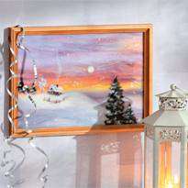
Картины о зиме в технике «Шерстяная акварель»
«Зима»

Slide 2
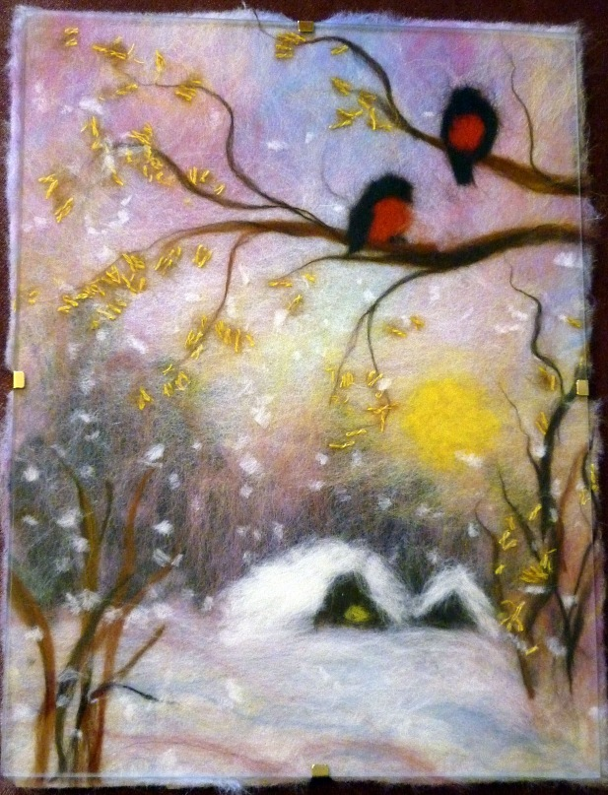
«Зима»

Slide 3
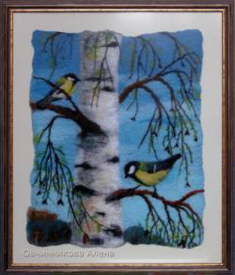
«Синичка»

Slide 4
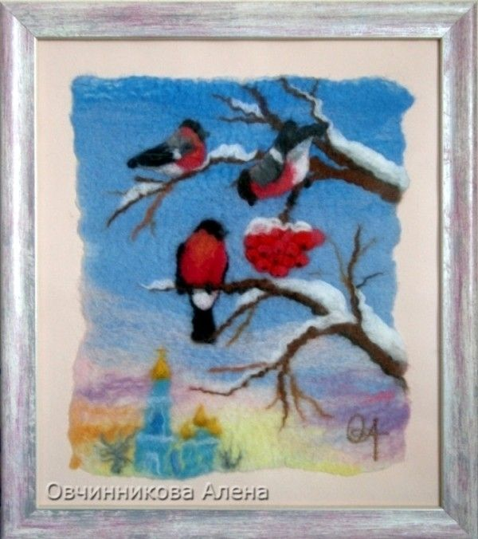
«Снегири»

Slide 5
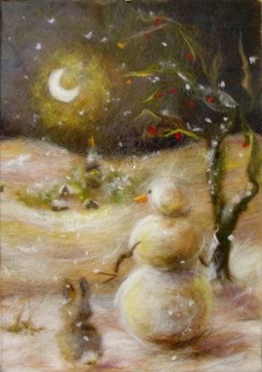
«Снеговик»

Slide 6
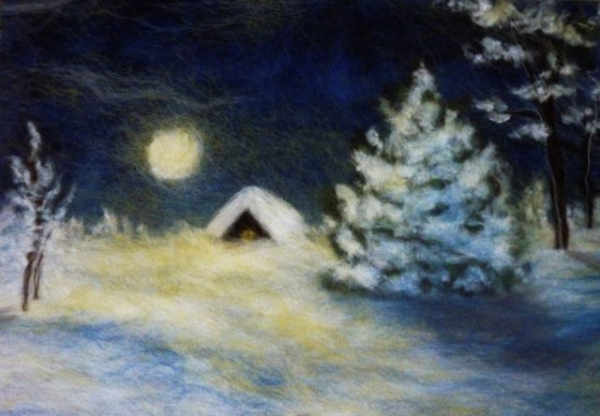
«Зимняя ночь»

Slide 7
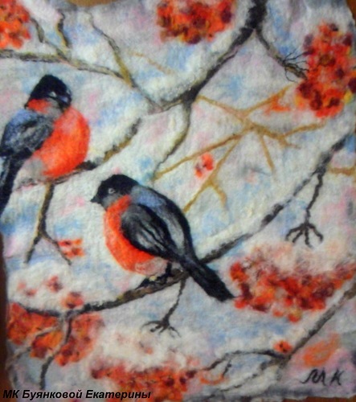
«На рябине снегири»

Slide 8
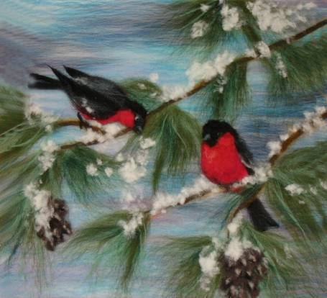
«Снегири на ели»

Slide 9
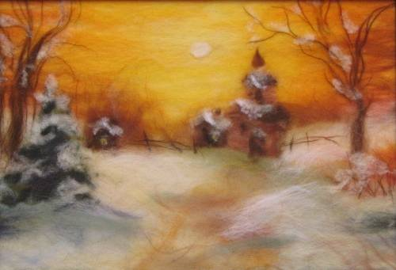
«Зимой»

